Slide 1
SGX Versioning Support

Slide 2
Content
Enclave Measurement
ECREATE, Enclave Attributes, EADD, EEXTEND, EINIT
Enclave Versioning Support
Enclave Certificates, Certificate-Based Enclave Identity, CPU Security Version Numbers, Establishing an Enclave’s Identity, Enclave Key Derivation
Software Attestation
Enclave Launch Control

Slide 3
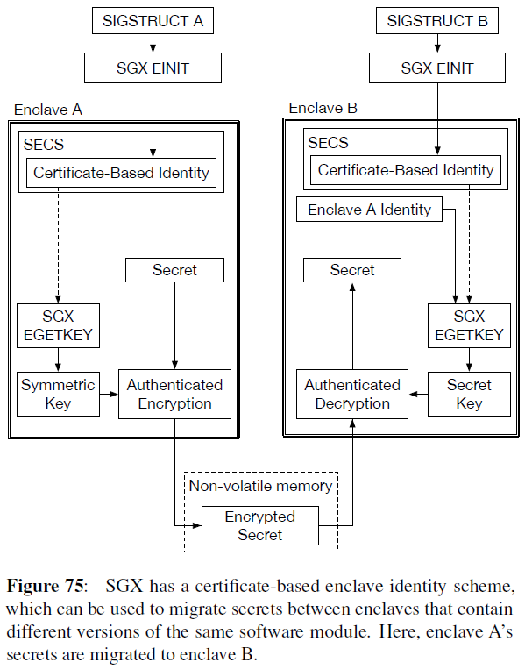
Enclave Versioning Support
Enclave Versioning Support
SGX supports the migration of secrets between versions of the same software
Enclave author is a Certificate Authority. Enclave receives a certificate called Signature Structures (SIGSTRUCT) from its author
EINIT examines target enclave’s certificate and populate the SECS by using information in certificate
EGETKEY used to generate symmetric key based on its identity to encrypt secret.
Notes:
SGX는 같은 소프트웨어의 버전들간의 마이그레이션을 지원합니다.
마이그레이션 프로세스에서 인클레이브의 작성자는 인증기관에 해당되며 인클레이브는 SIGSTRUCT라는 인증서를 작성자로 부터 받으며 이 인증서는 인클레이브 identity information체계의 기초이며 동일한 4소프트웨어의 다른 버전 간의 관계를 인식 할 수 있게 합니다.
EINIT 명령어는 타겟 인클레이브의 인증서를 검사하고 그 정보를 사용하여 SECS의 정보를 채웁니다.
EGETKEY 명령어는 ID를 기반으로 대칭키를 생성해내고 secret을 암호화 합니다. 수신 인클레이브 발신 인클레이브의 ID를 EGETKEY로 전달하여 동일한 대칭키를 얻어 secret을 복호화 합니다.

Slide 4
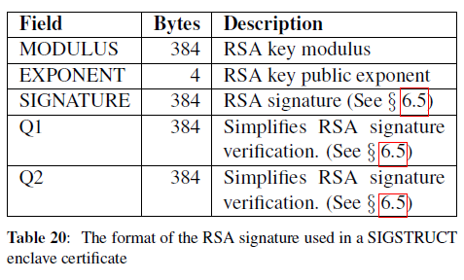
Enclave Versioning Support
Enclave Certificates
EINIT requires valid certificates
SGX use SIGSTRUCT generated by an enclave building toolchain
SIGSTRUCT consists of metadata and RSA signature
Only supports 3072-bit RSA keys whose public exponent is 3
Notes:
EINIT은 유효한 인증서를 요구하며 인증서가 없다면 인클레이브 작동을 거부합니다.
SGX는 SIGSTRUCT로 형식화 된 인증서를 사용하며, 이는 인클레이브 빌딩 툴체인에 의해 생성됩니다.
SIGSTRUCT는 메타데이터와 메타데이터의 진위를 보장하는 RSA 서명으로 구성됩니다.
SGX 인증서는 SHA-2를 사용하여 RFC 3447(RSA 암호표준)에 기술된 방법을 따르는 RSA 서명으로 서명해야한다. PKCS #1 v1.5(RSA 암호표준)에 기술된 그림은 위의 그림과 같음.
SGX는 공개 지수가 3인 3072 비트 RSA만 지원함.

Slide 5
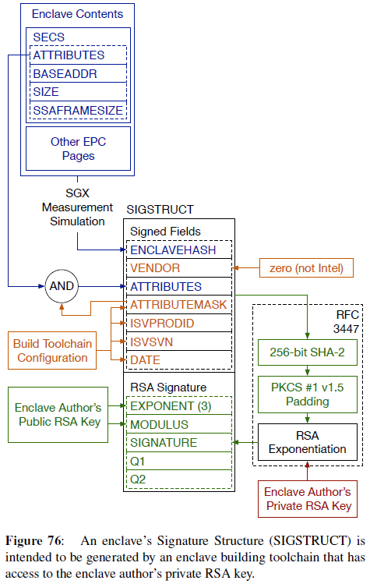
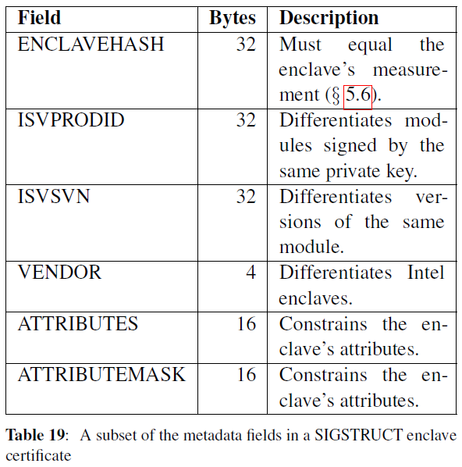
Enclave Versioning Support
Notes:
EINIT은 유효한 인증서를 요구하며 인증서가 없다면 인클레이브 작동을 거부합니다.
SGX는 SIGSTRUCT로 형식화 된 인증서를 사용하며, 이는 인클레이브 빌딩 툴체인에 의해 생성됩니다.
SIGSTRUCT는 메타데이터와 메타데이터의 진위를 보장하는 RSA 서명으로 구성됩니다.
SGX 인증서는 SHA-2를 사용하여 RFC 3447(RSA 암호표준)에 기술된 방법을 따르는 RSA 서명으로 서명해야한다. PKCS #1 v1.5(RSA 암호표준)에 기술된 그림은 위의 그림과 같음.
SGX는 공개 지수가 3인 3072 비트 RSA만 지원함.

Slide 6
Enclave Versioning Support
Certificate-Based Enclave Identity
Modulus of the RSA key, enclave’s product ID(ISVPRODID) and Security Version Number consist Enclave’s identity
SGX use SHA-2 hash over modulus of key to populate signer measurement (MRSIGNER)
Certificates with same ISVPRODID and same RSA key represent different versions of the same software.
These enclaves have different Security Version Number(SVN)
Migration of secrets from enclave whose SVN is higher than target enclave disallowed
2bytes allocated in SIGSTRUCT for ISVSVN field
Notes:
Enclave Identity information은 RSA 키의 modulus와, ISVPROID, ISVSVN으로 이루어집니다.
SGX는 SHA-2로 RSA 키의 모듈러스의 해시를 뜨고 MRSIGNER 에 저장한다.
Author can issue certificates with same key for different enclaves. Each enclave identified by a ISVPROID.
(엔 클레이브에서 보안 취약점이 발견되면 작성자는 SVN이 높은 고정 버전을 릴리스 할 수 있습니다. 사용자가 업그레이드함에 따라 SGX는 취약한 버전의 엔 클레이브에서 고정 버전으로 비밀을 쉽게 마이그레이션 할 수 있습니다. 사용자의 비밀이 마이그레이션되면 SGX의 SVN 제한은 취약한 엔 클레이브 버전을 구축하고 마이그레이션 된 비밀을 읽는 데 사용하는 공격을 차단합니다.)

Slide 7
Enclave Versioning Support
CPU Security Version Number
CPUSVN is used with enclave identity information for key derivation by EGETKEY.
CPUSVN is 128 bit value, reflects the processor’s microcode update version.
Notes:
CPUSVN은 인클레이브 아이디와 함께 파생키를 만드는데 이용됩니다.
CPUSVN은 128비트의 값으로 프로세서의 마이크로 코드 업데이트 버전을 반영합니다.

Slide 8
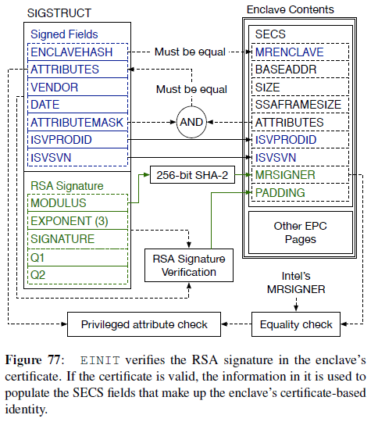
Enclave Versioning Support
Establishing an Enclave’s Identity
EINIT uses the information in the certificate to initialize the certificate-based identity information in the enclave’s SECS
EINIT compute MRSIGNER from MODULUS of SIGSTURCT
ISVPRODID and ISVSVN are copied from SIGSTRUCT into SECS
Signature’s padding are copied into PADDING field of SECS
Check MRENCLAVE in SIGSTRUCT equals the enclave’s measurement
SIGSTRUCT include ATTRIBUTES and ATTRIBUTEMASK fields
VENDOR field is 0x8086 for special enclaves signed by intel or 0 for usual enclave
Notes:
EINIT은 인증서 기반 identity information을 구성하는 SECS필드를 설정함, 인증서를 사용하기전에 RSA 서명을 확인함. 이때 Q1과 Q2가 이용됨.
또한 MRSIGNER값을 sigstruct의 modulus로 부터 계산하여 secs에 씀.
ISVPRODID와 ISVSVN을 SECS로 복사함 이는 인증서기반 identity information임
서명패딩을 SECS의 패딩필드로 복사함 이는 PKCS에 따르면 임의값이 아니므로 PADDING은 모든 인클레이브에서 동일한 값이여야 함
SIGSTRUCT의 MRENCLAVE 실제 측정한 MRENCLAVE 값이 같은지 확인함
SECS의 ATTRIBUTE 필드와 SIGSTRUCT의 ATTRIBUTE 와 ATTRIBUTEMASK의 and 오퍼레이션한 값이 같지 않으면 인클레이브를 초기화 하지 않음
Vendor 필드는 인텔이 서명한 특수한 인클에이브 일 경우 0x8086임
그림에서 MRSIGNER의 경우 인텔이 서명하 특수한 인클레이브의 경우 하드코딩된 값임

Slide 9
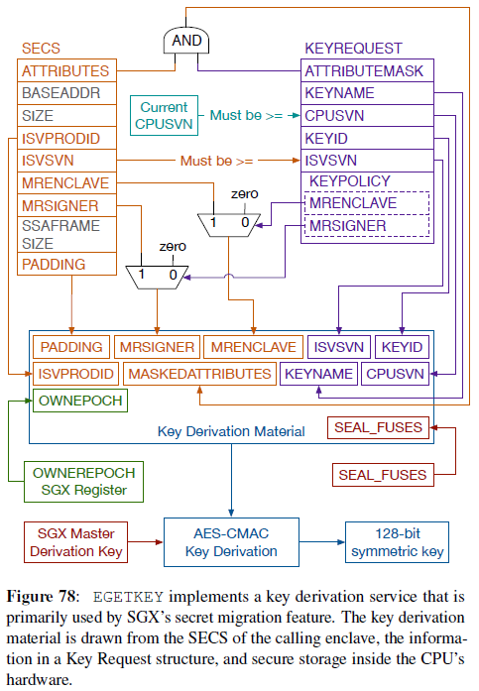
Enclave Versioning Support
Enclave Key Derivation
EGETKEY are derived based on identity information in SECS and two secrets stored in CPU
One is input to make symmetric key. The other is CR SEAL FUSES
Keys are derived using the method using AES-CMAC as a Pseudo-Random Function described in FIPS SP 800-108.
EGETKEY makes same key, across CPU power cycles.
It is impossible without access to the secret stored in the CPU’s effuses to make derivation key
Notes:
EGETKEY는 세가지 정보를 통하여 KEY를 생성함 첫번째는 SECS에 있는 indentity information이고 다른 두개는 키를 만들기 위한 정형화되지 않은 input과 CR SEAL FUSES임

Slide 10
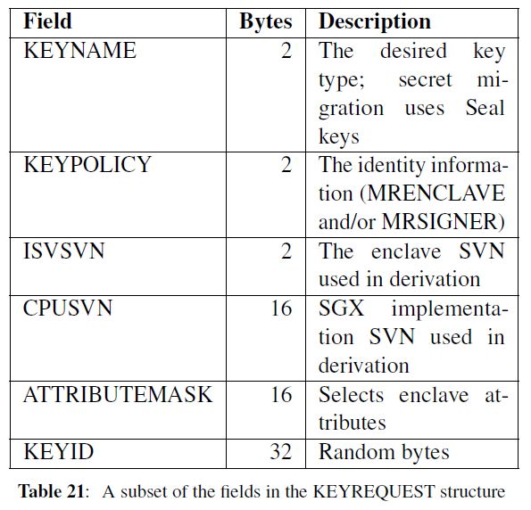
Enclave Versioning Support
Enclave Key Derivation
KEYNAME indicates the type of key to generate
Secret migration feature always uses Seal keys.
Notes:
KEYNAME은 키의 유형을 정의함 키의 유형은 software attestation에 정의 되어 있음
마이그레이션은 항상 Seal key를 사용함

Slide 11
Enclave Versioning Support
Enclave Key Derivation
KEYPOLICY has two flags that indicate if the MRENCLAVE and MRSIGNER will be used for key derivation
Setting MRENCLAVE flag to 1 is useful when the derived key is used to encrypt enclave secrets so they can be stored by system software in non-volatile memory.
Setting MRSIGNER flag to 1 means the derived key is tied to the public RSA key issued the enclave’s certificate. This is the only KEYPOLICY value that allows for secret migration.
SVN
If the desired enclave ISVSVN or CPUSVN is greater than current, EGETKEY will reject the derivation request.
Notes:
KEYREQUEST의 KEYPOLICY 필드에는 인클레이브 SECS의 MRENCLAVE 및 MRSIGNER 필드가 키 파생에 사용 될지 여부를 나타내는 두 개의 플래그가 있습니다.
MRENCLAVE 플래그 설정시 현재 인클레이브의 측정에 연결됨 인클레이브 측정은 현재 인클레이브의 내용을 반영함
MRSIGNER 플래그르 1로 설정시 인클레이브의 인증서에 기반한 키가 생성됨 이는 마이그레이션을 위해서 사용됨

Slide 12
Enclave Versioning Support
Enclave Key Derivation
Key derivation material always includes an 128-bit Owner Epoch(OWNEREPOCH) SGX configuration register to preserve secrets in case of computer ownership changed.
KEYID field supplied by the enclave, for an enclave to generate a collection of keys from EGETKEY
Bitwise AND of ATTRIBUTES field of SECS and the ATTRIBUTEMASK field in the KEYREQUEST structure are included for enabling secret migration between enclaves with different attributes.
EGETKEY implementation forces INIT and DEBUG attributes mask to be set so that secret never be migrated between enclaves supporting debugging and production enclaves.
Notes:
OWNEREPOCH는 펌웨어에 의해 한번 생성되어 비 휘발성 메모리에 저장됨. 이는 컴퓨터의 소유권을 번경하기 전에 이전 소유자로 하여금 OWNEREPOCH를 지워서 새 소유자가 컴퓨터에 남아있을 수 있는 데이터를 복호화 할 수 없게 하기 위함임.
디버깅 인클레이브는 sgx로 부터 무결성을 보장받지 못하여 공격자가 코드와 데이터를 공개하는 방식의 공격을 실행할 수 있음.

